Slide 1

II – 2014
EQUIDAD Y DETERMINANTES SOCIALES DE LA SALUD:
UN ACERCAMIENTO TEÓRICO PARA AMÉRICA LATINA
Rocío Sáenz , Universidad de Costa Rica

Slide 2
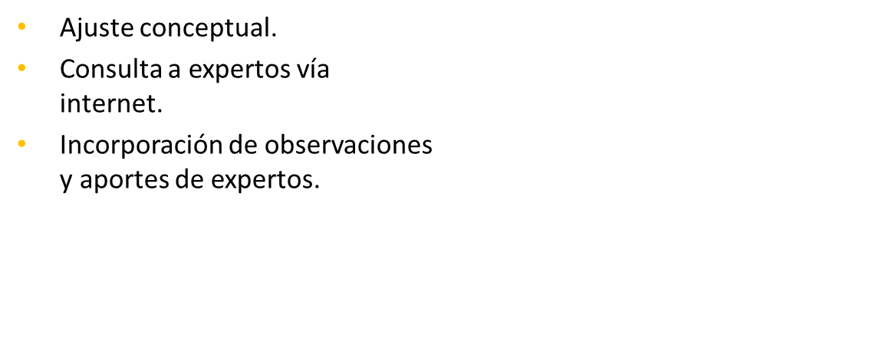
Proceso de discusión y construcción colectiva
Este documento es el resultado de una discusión sobre los insumos conceptuales acerca de equidad en salud en el marco de EUROsociAL II.
Se desarrollaron las siguientes etapas:

Slide 3
Visión compartida
Mayor cohesión social en América Latina
Apoyo a los procesos de política pública
Construcción acuerdos sobre la discusión de la equidad en salud para la región.

Slide 4
Alcance y limitaciones
Acceso limitado a experiencias nacionales sistematizadas en el abordaje teórico-práctico de la equidad en salud
El documento y la consulta realizadas no pretenden agotar el debate y el enriquecimiento regional
El enfoque de derechos del que parte del documento puede generar una impresión de cierta verticalidad conceptual, que lo que busca es ir general a lo especifico y retroalimentar desde ahí la discusión general

Slide 5
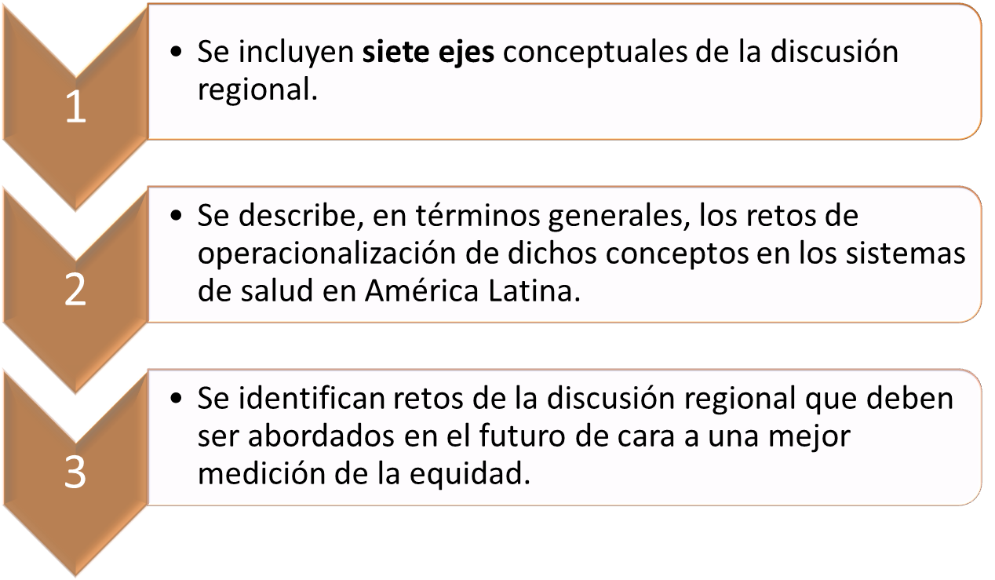
Contenidos

Slide 6
EQUIDAD: algunas premisas de partida
El término (in)equidad lleva consigo una carga y una dimensión moral y ética del desarrollo humano, que confronta lo que es con lo que debe ser por la simple y profunda razón de que es posible y asequible para la sociedad que así sea.
Dos vertientes:
  Equidad horizontal entendida como la igualdad de acceso para igual necesidad;
  Equidad vertical, entendida como la diferenciación de acceso adecuado para necesidades desiguales. (Oliver & Mossialos, 2004).
Por ello, las inequidades son descritas como las diferencias que son sistemáticas, injustas y tienen un origen social. (Whitehead & Dahlgren, 2006), y deben diferenciarse claramente dos niveles de análisis:
  (In)equidades en salud
  (In)equidades en el acceso a los servicios de salud

Slide 7
EQUIDAD: algunos datos de partida
10% más rico de la población latinoamericana recibe el 32% de los ingresos totales, el 40% más pobre se beneficia sólo del 15%. (CEPAL, 2012)
Venezuela y Uruguay son las naciones de la región donde la desigualdad es menor.
Niveles relativamente altos de concentración del ingreso se observaron en Brasil, Chile, Colombia, Guatemala, Honduras, Paraguay y República Dominicana: al 40% para los más ricos y del 11% al 15% para los más pobres.
Los descensos más significativos se han registrado en Argentina, Bolivia, Nicaragua y Venezuela, todos con tasas anuales de reducción del Gini superiores al 2%. (CEPAL, 2012)
Se ha detectado que la pobreza del mundo ha sido reducida significativamente en la última década, y los indicadores de América Latina son mejores que los de África, Europa del este y el sur de Asia. (Banco Mundial , 2005)

Slide 8
Eje de discusión 1:
Derechos humanos y el derecho a la salud
En la perspectiva de los derechos humanos, la equidad en salud adquiere una fuerza normativa, basada en principios de amplia aceptación en el ámbito mundial.
El principio de igualdad en el derecho a la salud, considerado fundamental, es razón suficiente para combatir las desigualdades, y proponer la equidad en salud como valor ético (León, 2006).
Los Estados deben buscar maneras de crear condiciones que permitan a todas las personas buscar la manera de vivir que mejor valoren sin que la enfermedad, la discapacidad o la muerte prematura limiten esa aspiración

Slide 9
Eje de discusión 1:
Derechos humanos y el derecho a la salud
La obligación de los Estados de garantizar los DDHH no se agota con la existencia de un orden normativo dirigido a enunciar el cumplimiento de esta obligación, sino que comparte la necesidad de una conducta de liderazgo social que asegure la existencia de una eficaz garantía del libre y pleno ejercicio de los DDHH hacia un interés general.
Los derechos humanos no implican un manual de ingredientes y tiempos exactos compartidos para su implementación, pues la salud como proceso social conlleva un abordaje progresivo, relacionado al contexto específico de cada país
No por ello, cual ha sucedido en el pasado, los derechos humanos deben ser confundidos con un relativismo indiferente, que justifica la omisión estatal o el inmovilismo social.

Slide 10
Eje de discusión 2:
Cobertura Universal en Salud (CUS)
Implica dos características clave: protección contra el riesgo financiero de un evento de salud y equidad de acceso (Mills 2007)
  Protección financiera implica que un país, un grupo poblacional o un individuo no se expongan a una catástrofe financiera (empobrecimiento o reducción severa y sostenida de gastos esenciales) por la atención de gastos derivados de los servicios de salud que requeiren (Muiser, 2010)
  Acceso no solo refiere a la infrastructura física y barreras geográficas, sino también a los problemas de la calidad de la atención, incluyendo el comportamiento y actitudes de los proveedores, que pueden desalentar el acceso de ciertos grupos de población, especialmente a los más pobres, los indocumentados y a mujeres más en general (Mills, 2007).

Slide 11
Eje de discusión 2:
Cobertura Universal en Salud (CUS)
En AL se ha fortalecido un una demanda regional que busca legitimar los objetivos y estrategias de la cobertura universal. El proceso para alcanzar esta meta debe ser definido por cada país pues no existe un enfoque o un conjunto de políticas determinado que funcione en todos los contextos.
Según la OMS las decisiones políticas adoptadas para alcanzar la cobertura universal tendrán que tomar en consideración la población cubierta, los servicios que se proveerán y los costos que se cubrirán. (OPS/OMS, 2013)

Slide 12
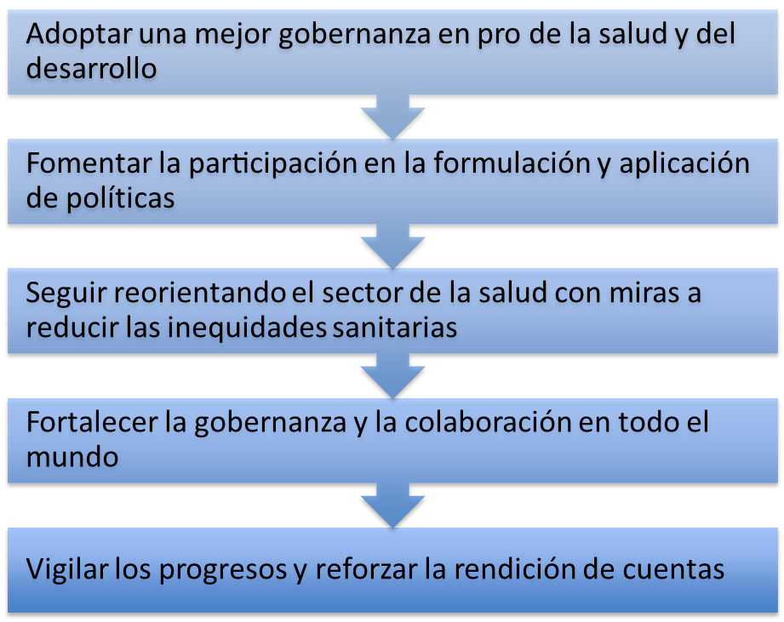
Eje de discusión 2:
Cobertura Universal en Salud (CUS)
Declaración Política de Río
Notes:
El movimiento para adoptar la cobertura universal:

Slide 13
Eje de discusión 3:
Cohesión social en América Latina
En América Latina ha sido un concepto que se ha incorporado al debate no solo de la multiculturalidad, que caracteriza a muchos de sus países, sino que ha trascendido en la determinación de los elementos (identidades, territorios, estrategias, otros) que logran sostener la identidad nacional y la legitimidad de los procesos de democratización en sociedades que históricamente han sido altamente desiguales e inequitativas.
Ha dado un sentido y un valor estratégico al hacer operativo el derecho a la salud. La cohesión social se construye con base en políticas públicas universales y de inclusión social (Immergut 2008).

Slide 14
Eje de discusión 4:
Los determinantes sociales de la salud
Se definen de forma general como "las condiciones en que las personas nacen, crecen, viven, trabajan y envejecen, y los factores estructurales de esas condiciones, o sea, la distribución del poder, el dinero y los recursos” (OMS 2009).
Esta visión implica:
  Tomar en cuenta las condiciones sociales y su impacto en exposición, vulnerabilidad y consecuencias diferenciales, para planificar e implementar políticas de salud.
  Actuar no solo con el objetivo de mejorar el nivel promedio, sino explícitamente para reducir las inequidades. (Michael Marmot, 2013).

Slide 15
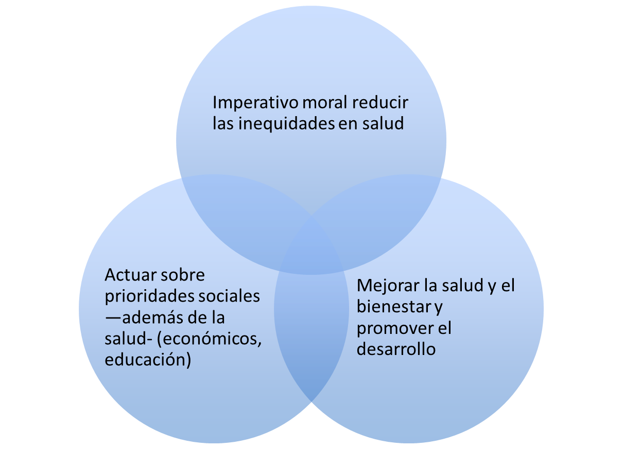
Eje de discusión 4:
Los determinantes sociales de la salud
Actuar sobre los Determinantes Sociales de la salud (OMS,2011)

Slide 16
Eje de discusión 5:
Salud como producción social y base de la sostenibilidad del desarrollo
Proceso mediante el cual la interacción de los actores sociales entre sí y de éstos con su entorno, genera como resultado la salud que caracteriza a una población (González, 2011).
La Conferencia Río+20 establece que es fundamental vincular la salud y el desarrollo sostenible afirmando que las personas saludables están más aptas para aprender, producir y contribuir a la comunidad. (OMS, 2012).

Slide 17
Eje de discusión 6:
Sistemas de salud en América Latina
Sistemas segmentados y fragmentados tanto en términos poblacionales como financieros y de prestación.
  Segmentación: La presencia de diversos sistemas o subsistemas responsables de la atención de distintos grupos poblacionales
  Fragmentación: La ausencia de integración y coordinación de la atención entre los diferentes niveles asistenciales, con ausencia o insuficiencia funcional de sistemas de referencia y contrareferencia, lo que incide negativamente sobre la continuidad del cuidado de las personas.
Estas dos variables son altamente determinantes de la equidad en el acceso a los servicios de salud, pero a su vez están asociadas directamente al desarrollo histórico institucional de cada país.

Slide 18
Eje de discusión 6:
Sistemas de salud en América Latina
La estructura plural y fragmentada provocan un patrón desigual de uso de servicios, crean la mala distribución de estos y las desigualdades en el aseguramiento generando inequidades con respecto al acceso de los servicios de salud (PAHO, 2010).
Las instituciones tradicionalmente vinculadas con la provisión de servicios la salud no resolverán los grandes retos de la equidad en salud; estas solo brindan, un puente desde la producción social de la salud para la incidencia en los determinantes estructurales de la salud (OMS, Análisis Sectorial de Salud, 2002).

Slide 19
Eje de discusión 7:
El monitoreo de los sistemas de salud en AL
No es lo abordar la desigualdad que la inequidad. La última incorpora en su concepto el valor de justicia.
La mayoría de análisis de equidad/inequidad en salud se concentra en evidenciar que una condición de salud tiene relación estadística significativa con la pertenencia a un determinado grupo social o la exclusión del mismo. (León, 2006).
Los países de la Región han hecho avances concretos por impulsar un marco de acción basado en los determinantes sociales para medir inequdiades.
  Brasil se estableció la Comisión Nacional de los Determinantes Sociales de la Salud.
  Argentina y Chile, se crearon estructuras para promover este enfoque en los ministerios de salud o en altos niveles del gobierno nacional.
La estrategia de estas iniciativas combina acción a nivel local (principalmente atención primaria en salud) y nacional (políticas sanitarias). (Michael Marmot, 2013)

Slide 20
Conclusiones preliminares de una discusión todavía en proceso
Un tercer enfoque transversal de la equidad, fundamentado en las acciones afirmativas en salud para la movilidad social, principalmente de aquellos grupos con mayor rezago y brechas, pareciera configurarse en el pensamiento y la política sanitaria de América, en el cual el papel del Estado es determinante en la direccionalidad a favor de la equidad en salud, pero con más fuerza en la provisión de los servicios de salud.
Las reformas del sector enfrentan el desafío de fortalecer la función de rectoría de las autoridades sanitarias, en todos sus niveles, central y local.

Slide 21
Conclusiones preliminares de una discusión todavía en proceso
El desarrollo de sistemas de medición (contables) del estado de bienestar de la sociedad, debe trascender de medidas meramente económicas, para incluir otros aspectos de la vida, en particular la salud. (Chlaepfer-Pedrazzini & Infante-Castañeda, 1990)
La información que se transforma en evidencia de una situación inequitativa en determinado aspecto de salud debe traducirse en acciones de los niveles de decisión política dirigidas a disminuir la inequidad y, finalmente, eliminarla (León, 2006).
La región ha avanzado lentamente en establecer sistemas de vigilancia de la equidad en salud, que incluya la recolección rutinaria y diferenciada sobre los determinantes sociales en salud, las inequidades en salud y las inequidades en el acceso a los servicios de salud. (OMS, 2009)
Se necesitan datos de calidad sobre los indicadores socioeconómicos así como indicadores de salud (morbilidad y mortalidad estratificados por edad, sexo, grupo étnico, ubicación geográfica, empleo y vivienda)
Estos elementos son fundamentales para que las políticas incidan en las inequidades y permitan la racionalización de la toma de decisiones. (PAHO, Salud en las Américas, 2012)

Slide 22
Gracias

